Slide 1
地震防护知识培训
博富特咨询
全面
专业
实用

Slide 2
关于博富特
博富特培训已拥有专业且强大的培训师团队-旗下培训师都拥有丰富的国际大公司生产一线及管理岗位工作经验，接受过系统的培训师培训、训练及能力评估，能够开发并讲授从高层管理到基层安全技术、技能培训等一系列课程。
我们致力于为客户提供高品质且实用性强的培训服务，为企业提供有效且针对性强的定制性培训服务，满足不同行业、不同人群的培训需求。
博富特认为：一个好的培训课程起始于一个好的设计,课程设计注重培训目的、培训对象、逻辑关系、各章节具体产出和培训方法应用等关键问题。

Slide 3
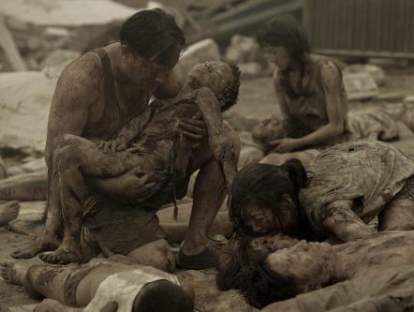

Slide 4
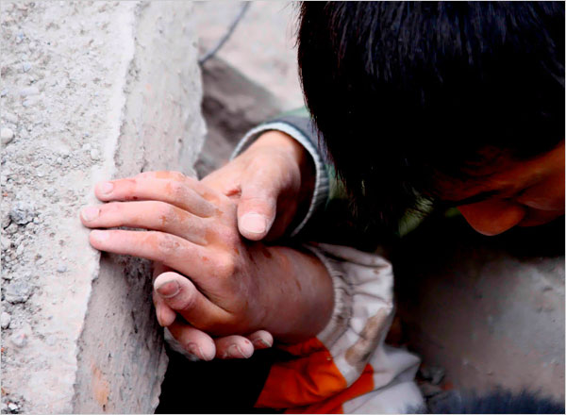

Slide 5
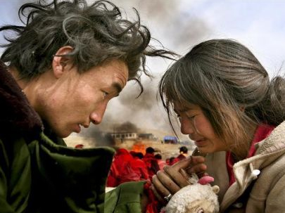

Slide 6
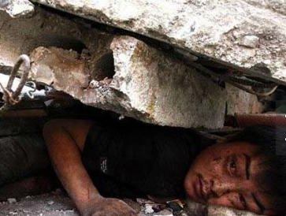

Slide 7
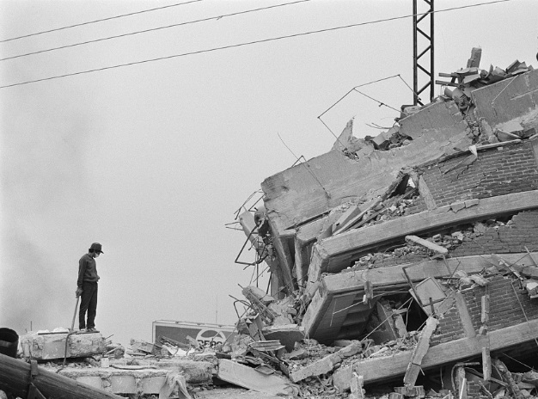
你一定要知道的
“
”
地震活命三角区

Slide 8
什么是地震活命三角区
发生地震时一定要找到可以构成三角区的空间去躲避
物体越结实 形成三角形
空间就越大
这是倒下的墙和梁
这是倒下的墙和梁
活命三角区
活命三角区
大床
桌子
沙发
汽车

Slide 9
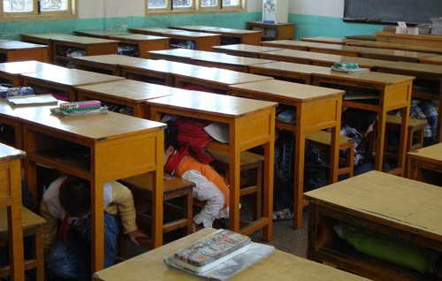
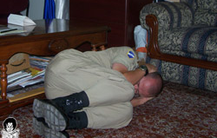
很多人不懂这个三角区，所以他们教孩子这样！
假如地震发生
你不能这样做
假如地震发生
你应该这样做
1
躲到桌子，床下
和汽车里
1
迅速寻找一个大而坚实的物体
2
靠墙站立或蹲下
2
移动并靠近它的一侧
3
站在门框边上
3
尽量卷缩自己身体
靠下

Slide 10
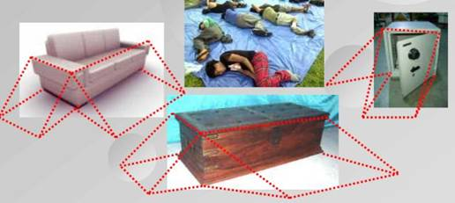
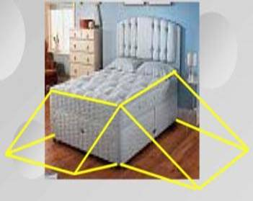
哪里可以迅速找到活命三角区？
如果你来不及逃到室外，这里都可以是
最好躲在支撑多空间小的卫生间

Slide 11
假如你正好在汽车边上？
离开车辆，靠近车辆坐下或躺在车边
所有被压垮的车辆旁边都有一个3英呎高的空间，除非车辆是被物体垂直落下
在车内的人会被路边坠落的物体砸伤
地震无辜受害者都是呆在车内

Slide 12
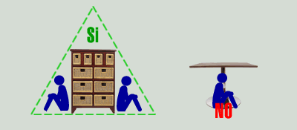
再次强调，如果你想在大地震时活下来！
小震时，防砸伤，找掩蔽物
大震时，防压伤，找三角区

Slide 13
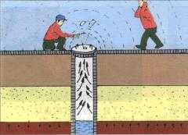
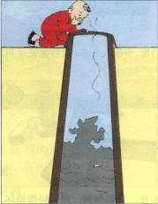
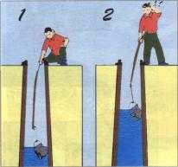
地震的前兆
地下流体宏观异常
水井翻花冒泡
无降雨而水质变浑、变色、变味
天旱水位反而上升
多震区人们把地下水的典型宏观现象形象地总结成下面民谣
井水是个兆，震前多报告。无雨水变浑，天旱水直冒。
水位起伏大，翻花冒气泡。有的变颜色，有的变味道。

Slide 14
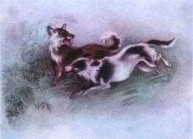
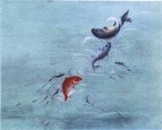
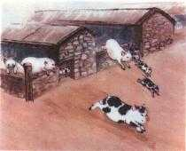
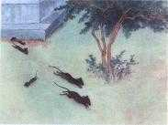
地震的前兆
动物宏观异常
冬眠蛇出洞
犬吠狂跳
鱼跃水面
猪跳圈
老鼠搬家

Slide 15
地震发生时如何应对
假如地震真的来了，二层以上的住户千万别往外跑，首先应该找个最安全的角落躲起来。因为破坏性地震从感觉到震动到建筑物被破坏，只有12秒的时间，跑出去根本来不及，反而更危险。而且你也不要去关电关水关气等，在分秒必争的情况下，请相信我们的水电气等部门的应急措施，他们会在第一时间切断电源关掉水闸气阀等。

Slide 16
策略一：震时保持冷静，震后走到户外。
这是避震的国际通用守则，国内外许多起地震实例表明，在地震发生的短暂瞬间，人们在进入或离开建筑物时，被砸死砸伤的概率最大。因此专家告诫，室内避震条件好的，首先要选择室内避震。如果建筑物抗震能力差，则尽可能从室内跑出去。
按照国家有关标准，居民楼房应具有抵御烈度为8度的地震破坏的能力。专家建议，地震发生时先不要慌，保持视野开阔和机动性，以便相机行事。

Slide 17
策略二：避震位置至关重要。
最好找一个可形成三角空间的地方。如果家里有暖气系统的话，蹲在暖气旁较安全。
需要特别注意的是，当躲在厨房、卫生间这样的小开间时，尽量离炉具、煤气管道及易破碎的碗碟远些。若厨房、卫生间处在建筑物的犄角旮旯里，且隔断墙为薄板墙时，就不要把它选择为最佳避震场所。
此外，不要钻进柜子或箱子里，因为人一旦钻进去后便立刻丧失机动性，视野受阻，四肢被缚，不仅会错过逃生机会还不利于被救；躺卧的姿势也不好，人体的平面面积加大，被击中的概率要比站立大5倍，而且很难机动变位。

Slide 18
策略二：避震位置至关重要。
要保护好头部，避开危险之处 当大地剧烈摇晃，站立不稳的时候，人们都会有扶靠、抓住什么的心理。身边的门柱、墙壁大多会成为扶靠的对象。但是，这些看上去挺结实牢固的东西，实际上却是危险的。 在1987年日本宫城县海底地震时，由于水泥预制板墙、门柱的倒塌，曾经造成过多人死伤。务必不要靠近水泥预制板墙、门柱等躲避。 在繁华街、楼区，最危险的是玻璃窗、广告牌等物掉落下来砸伤人。要注意用手或手提包等物保护好头部。 此外，还应该注意自动售货机翻倒伤人。
在楼区时，根据情况，进入建筑物中躲避比较安全。

Slide 19
策略三：近水不近火，靠外不靠内。
这是确保在都市震灾中获得他人及时救助的重要原则。
★不要靠近煤气灶、煤气管道和家用电器；
★不要选择建筑物的内侧位置，尽量靠近外墙，但不可躲在窗户下面；
★尽量靠近水源处。
一旦被困，要设法与外界联系，除用手机联系外，可敲击管道和暖气片，也可打开手电筒。

Slide 20
做好校园防震
1
如果正在上课，学生应听从老师的指挥，迅速抱头、闭眼、就近躲在各自的课桌底下沿边角处，待地震过后再有次序地撤离到外面的空地上，切勿盲目乱跑
2
在操场或室外时，可原地不动蹲下，双手保护头部，注意避开高大建筑物或危险物。
3
不要回到教室去
4
千万不要跳楼！不要站在窗外！ 不要到阳台上去

Slide 21
做好震后工作
1
保持镇静
2
止血、固定砸伤和挤压伤
3
妥善处理伤口
4
防止火灾
5
预防破伤风和气性坏疽，注意饮食饮水卫生，防止大灾后的大疫

Slide 22
做好家庭防震
1
抓紧时间紧急避险
如果感觉晃动很轻，说明震源比较远，只需躲在坚实的家具旁边就可以。大地震从开始到振动过程结束，时间不过十几秒到几十秒，因此抓紧时间进行避震最为关键，不要耽误时间。
2
选择合适避震空间
室内较安全的避震空间有：承重墙墙根、墙角；有水管和暖气管道等处。屋内最不利避震的场所是：没有支撑物的床上；吊顶、吊灯下
3
做好自我保护
首先要镇静，选择好躲避处后应蹲下或坐下，脸朝下，额头枕在两臂上；或抓住桌腿等身边牢固的物体，以免震时摔倒或因身体失控移位而受伤；保护头颈部，低头，用手护住头部或后颈；保护眼睛，低头、闭眼，以防异物伤害；保护口、鼻，有可能时，可用湿毛巾捂住口、鼻，以防灰土、毒气。

Slide 23
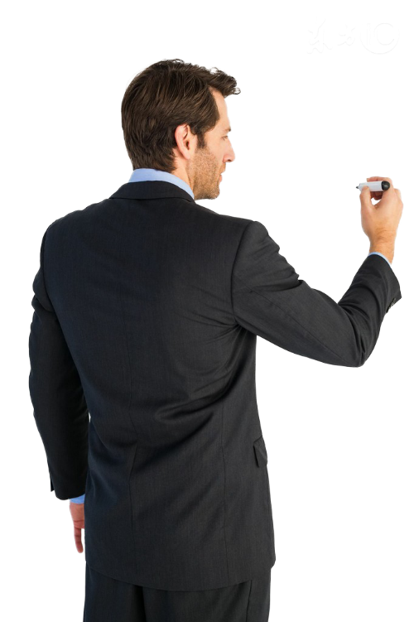
地震时的九条须知
1
摇晃时立即关火，失火时立即灭火
2
不要慌张地向户外跑
3
将门打开，确保出口
4
户外的场合，要保护好头部，避开危险之处
5
在百货公司、剧场时依工作人员的指示行动
6
汽车靠路边停车，管制区域禁止行驶
7
务必注意山崩、断崖落石或海啸
8
避难时要徒步，携带物品应在最少限度
9
不要听信谣言，不要轻举妄动

Slide 24
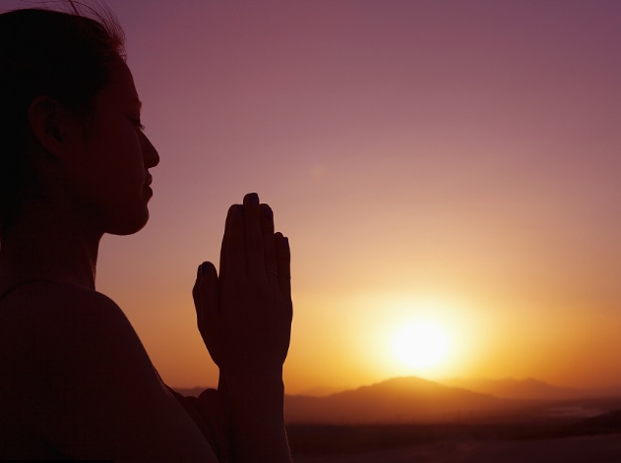
为灾区祈福

Slide 25
我们与你同在

Slide 26
感谢聆听
资源整合，产品服务
↓↓↓
公司官网 | http://www.bofety.com/
如需进一步沟通
↓↓↓
联系我们 | 15250014332 / 0512-68637852
扫码关注我们
获取第一手安全资讯
微信公众号
抖音

